Slide 1



赋能专业发展
助力教师成长
新未来如何促进教师发展
分享人：孟婧
青岛科技大学

Slide 2





目 录
1
对接专业
培养目标
丰富
备课资源
2
3
提升
综合技能
提供课程思政实施路径
4
5
促进
职业发展

Slide 3

新未来
如何有效对接专业人才培养目标实现

Slide 4


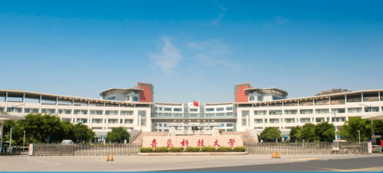
学校简介
青岛科技大学是一所以工为主，理、工、文、经、管、法、艺等学科协调发展、特色鲜明的多科性大学。学校是国家“111计划”立项建设单位、山东省属重点建设的大学，被社会赞誉为“中国橡胶工业的黄埔”。
紧密围绕国家“一流大学、一流学科”的建设目标
创新精神 、实践能力和国际交流能力，适应经济社会发展需要的高素质专门人才。
办学目标
大学英语教学定位
助力学校新工科、新文科建设
服务于专业人才培养目标实现

Slide 5

适用
专业
介绍
财务管理专业ACCA方向人才培养特色为：获得ACCA（国际注册会计师）资格认证，既懂得中国实际又精通国际会计、审计、财务管理惯例，具有国际化视野的应用型、创新型财会人才。本专业对语言具体要求为：需具有较强的英语文字表达与沟通能力；能够根据需要用英语撰写报告、设计文稿、陈述发言；能在跨文化背景下进行管理沟通和商务谈判。
大学英语教学定位

Slide 6
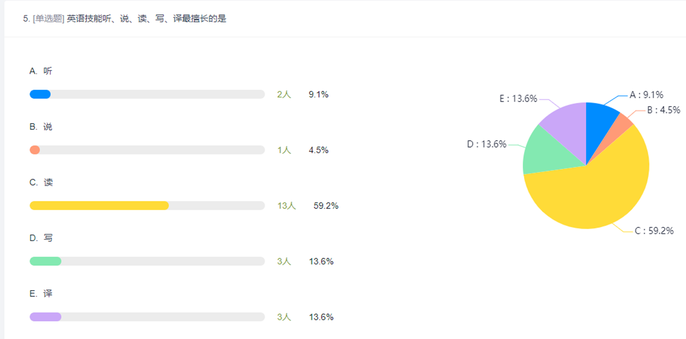
学情分析
大学英语教学定位

Slide 7
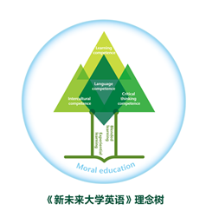
专业人才培养目标
ACCA方向对语言具体要求：●需具有较强的英语文字表达与沟通能力；
●能够根据需要用英语撰写报告、设计文稿、陈述发言；●能在跨文化背景下进行管理沟通和商务谈判。
知识、能力、素养三位一体
课程教学总目标：
◆夯实语言技能，从被动学习转为主动学习（学为中心）；
◆从单纯语言能力提升转变为用综合能力提升（在做中学）；
◆将语言知识与育人目标结合,观察、判断不同文化和价值观的差异， 强化学生的文化主体意识,树立文化自信（思辨能力、跨文化交际能力）。
学情分析
新未来
教材理念
教材特色
大学英语教学定位

Slide 8
2. 新未来
丰富的教学资源
助力教师备课

Slide 9
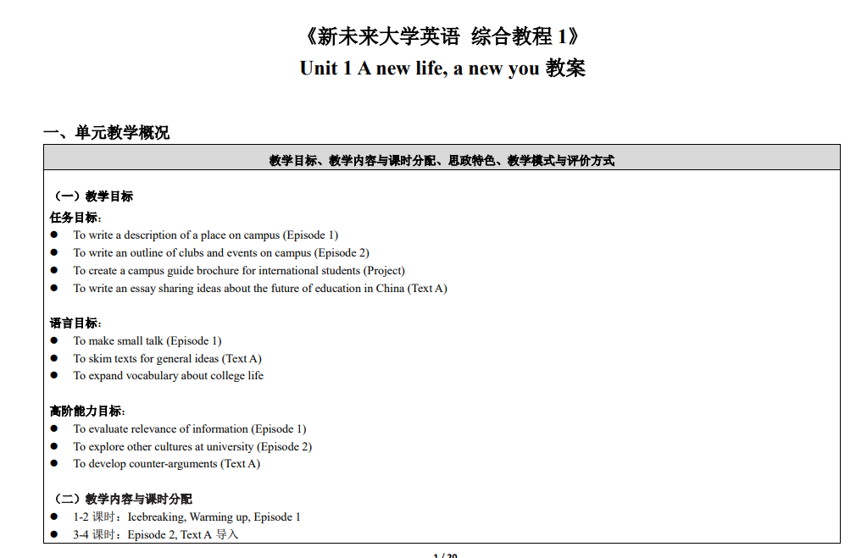
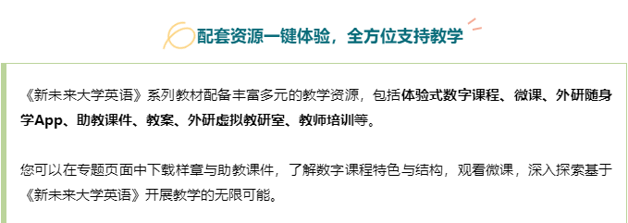
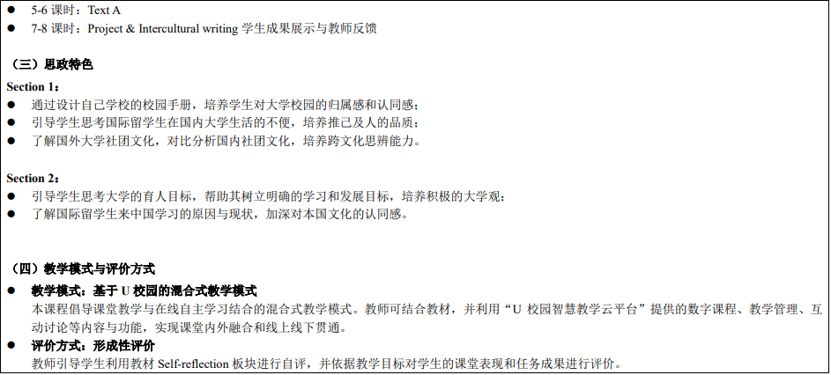
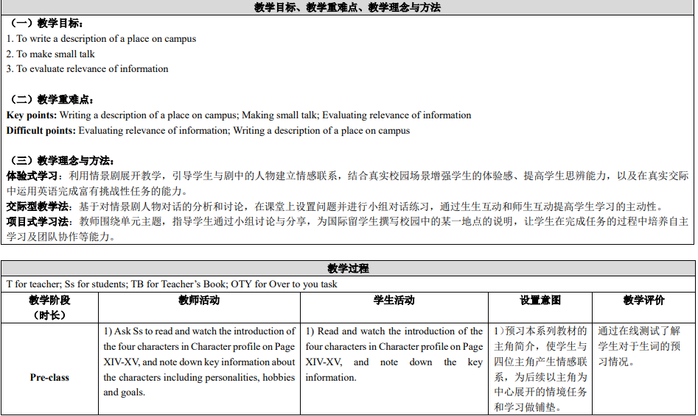





学情分析
大学英语教学定位

Slide 10
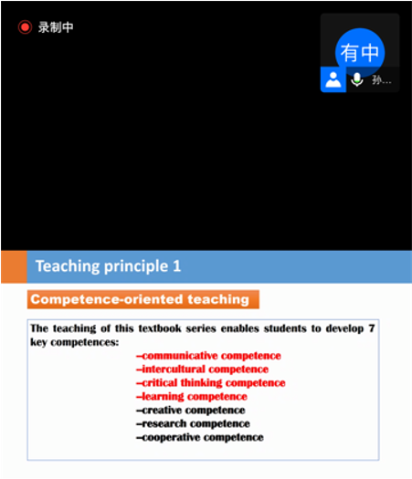
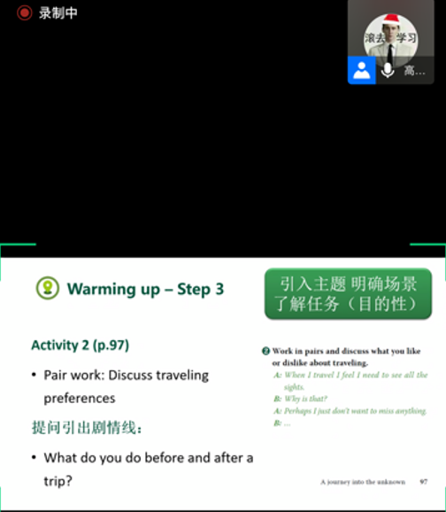
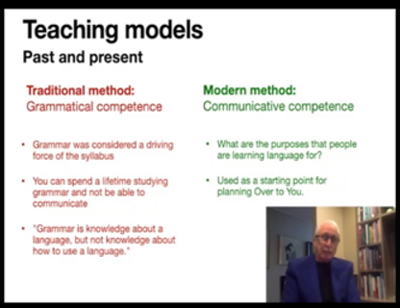
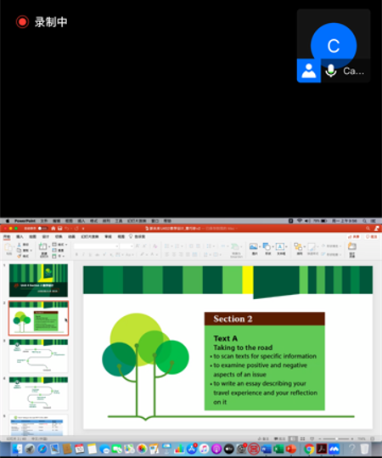

教学相长的共同体
学情分析
大学英语教学定位

Slide 11
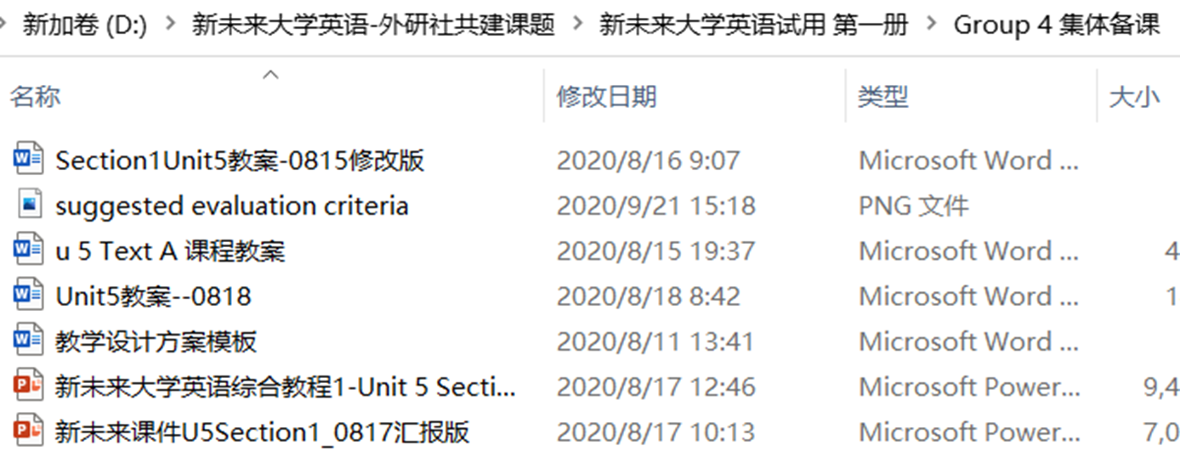
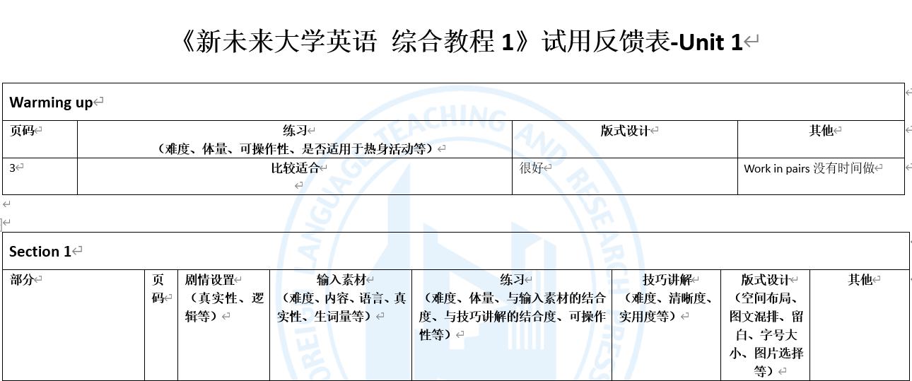
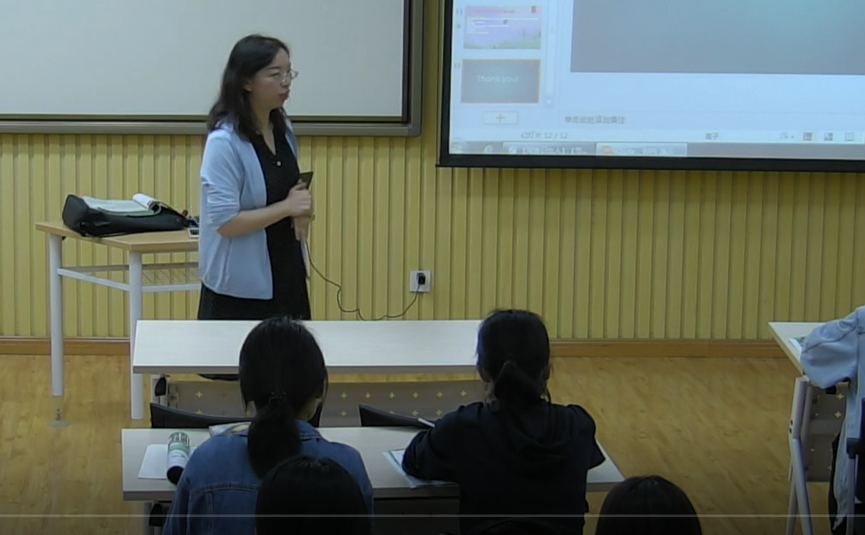
教学相长的共同体
学情分析
大学英语教学定位
反思教学
持续改进

Slide 12
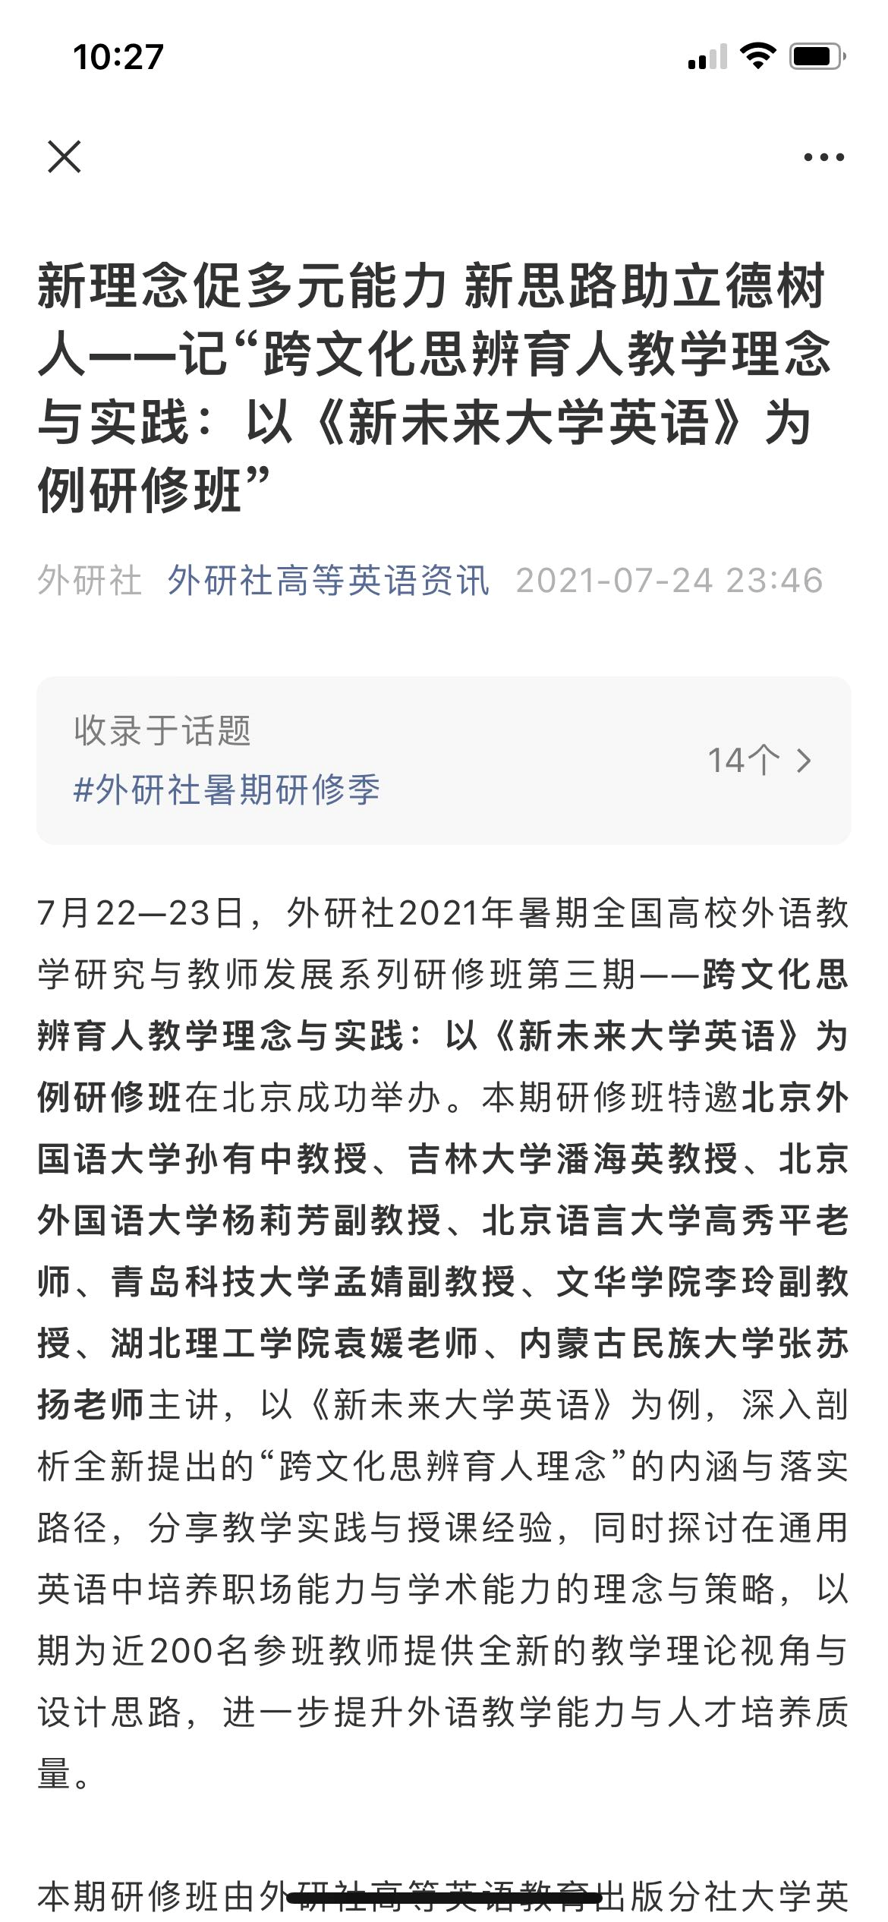
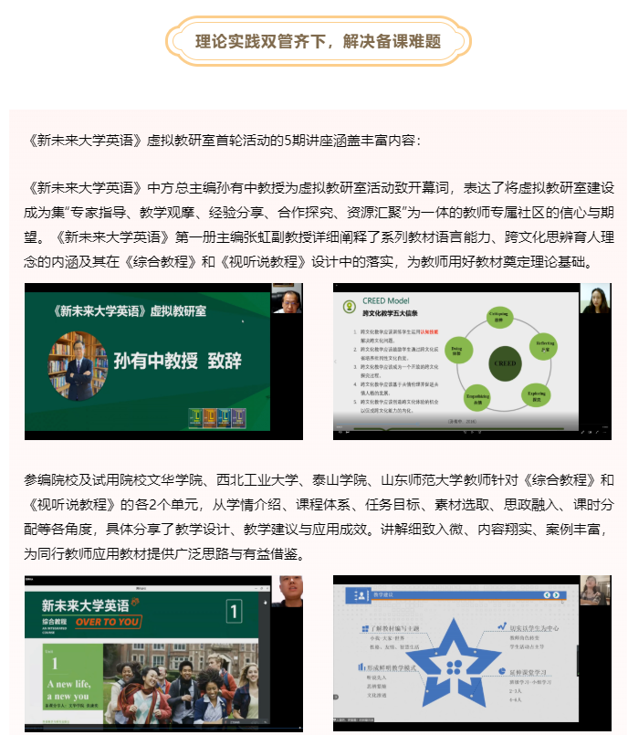
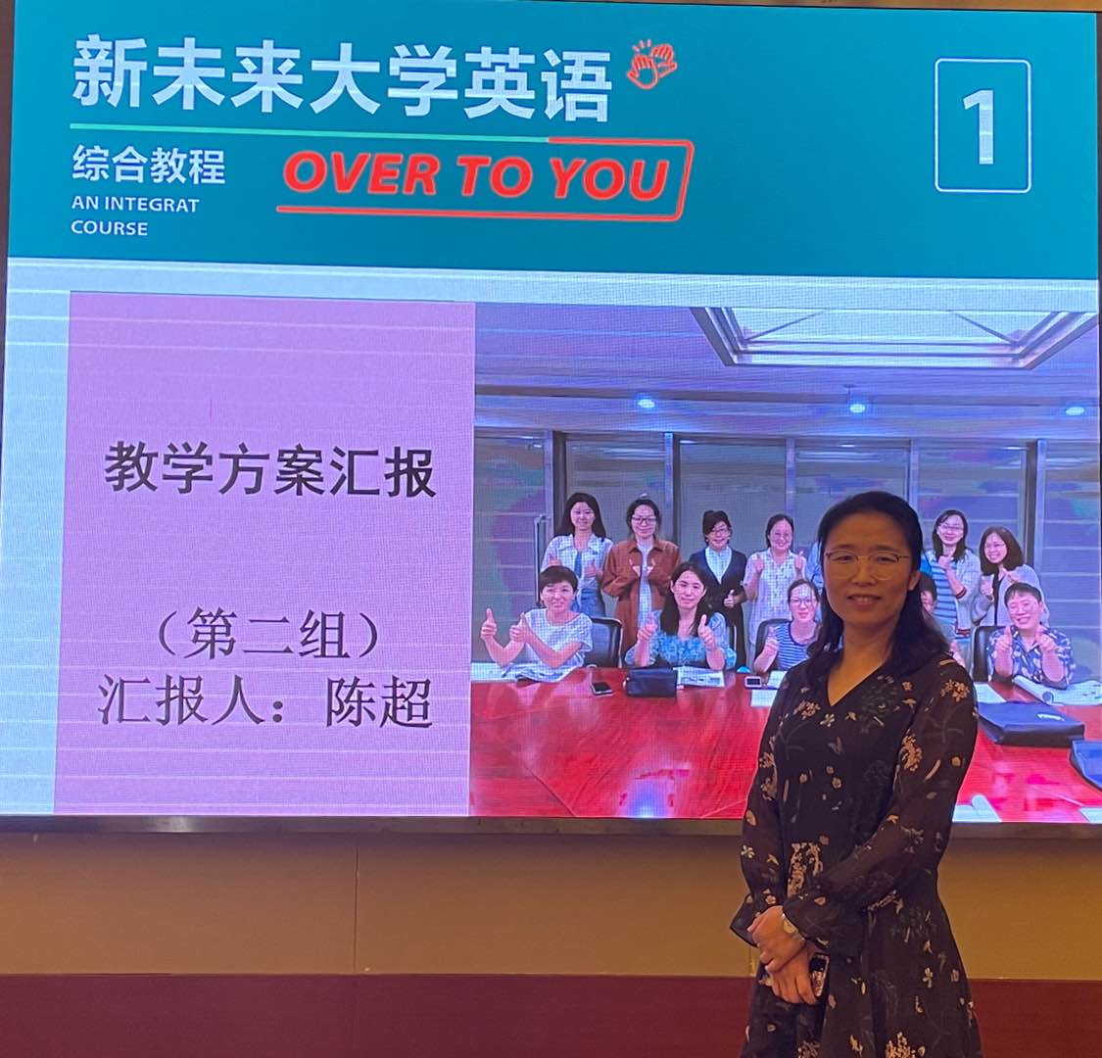
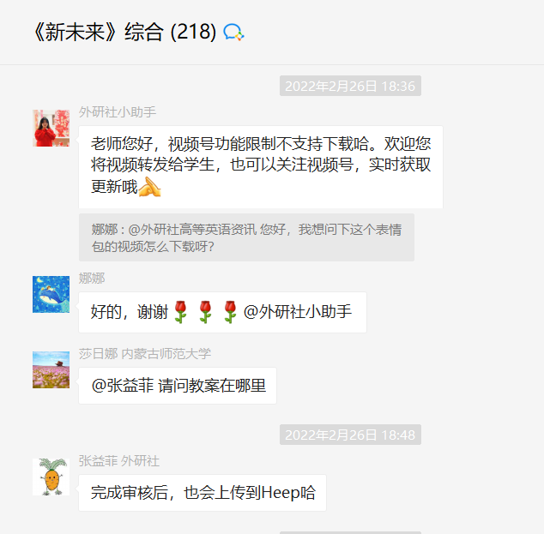
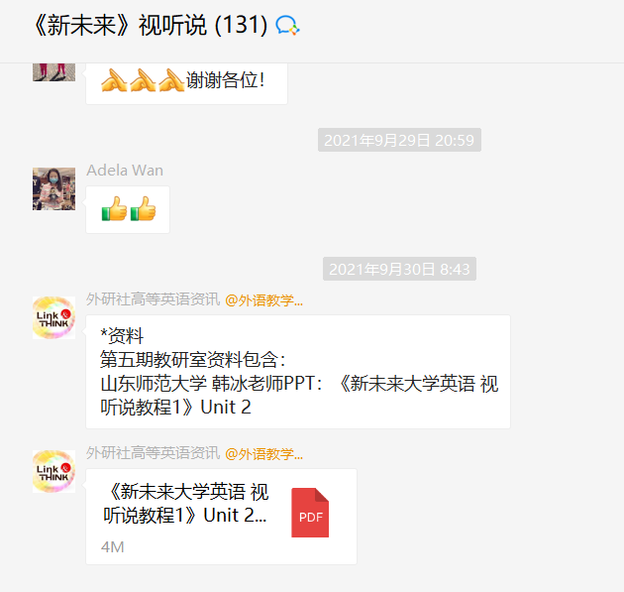
教学相长的共同体
学情分析
大学英语教学定位

Slide 13
3. 新未来
提供课程思政
解决方案

Slide 14
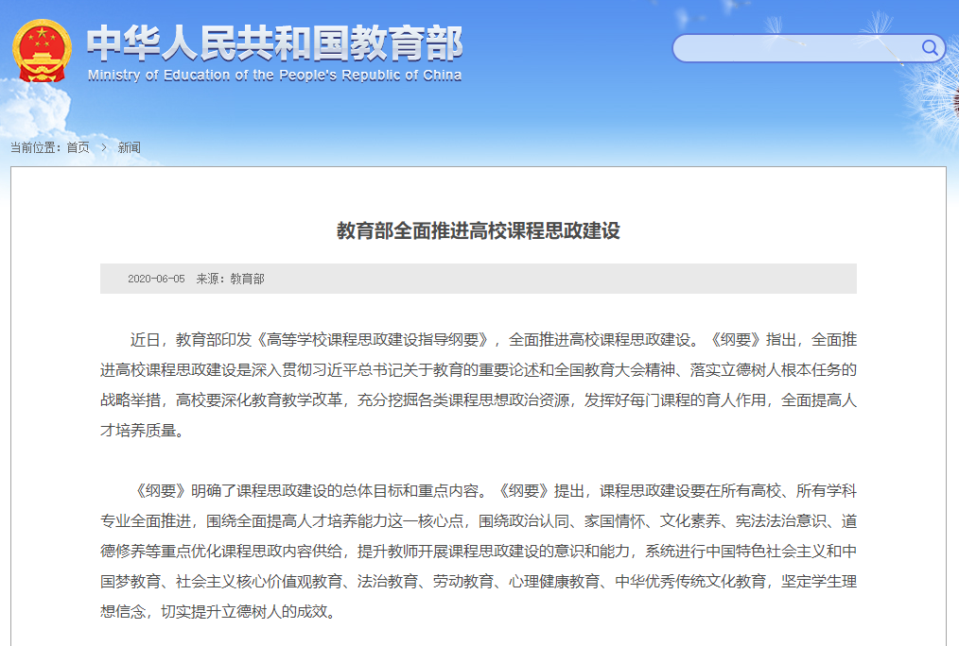
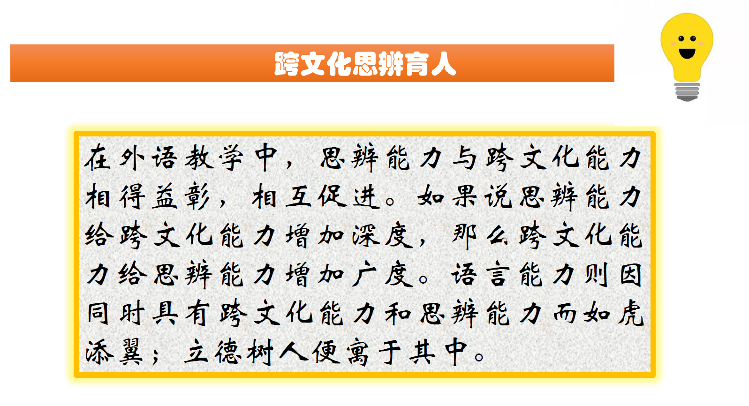
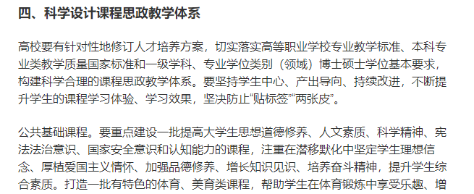

顶层设计思政教学理念
Shanghai Tower

Slide 15
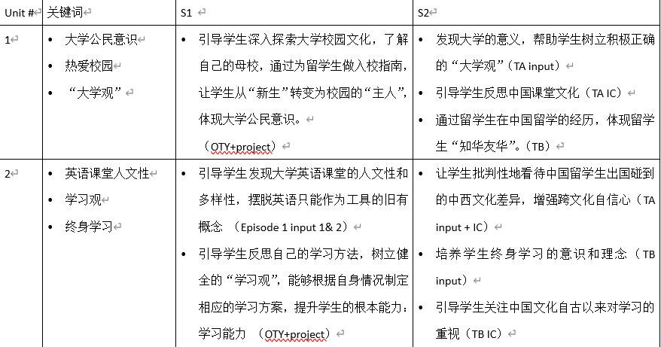
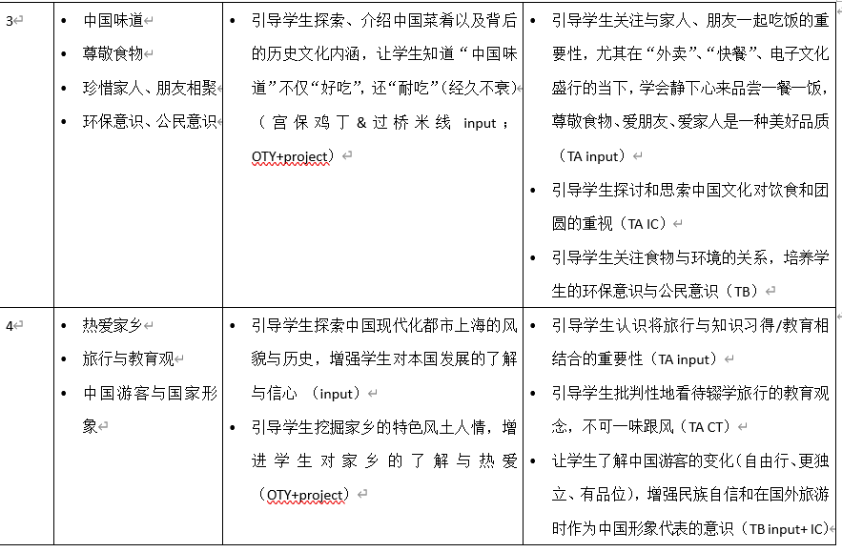
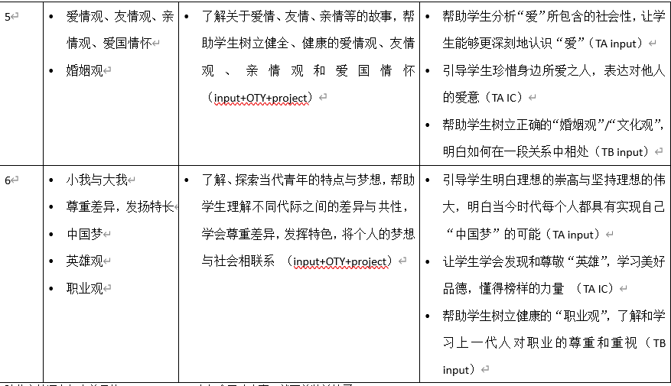
提炼思政教学要点
学情分析
大学英语教学定位
围绕单元主题设计的教学活动难度层层递进，
课程思政渗透其中（润物细无声）。

Slide 16
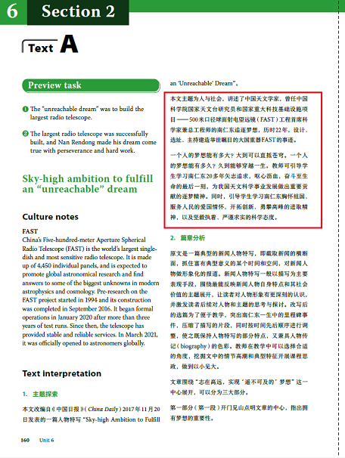
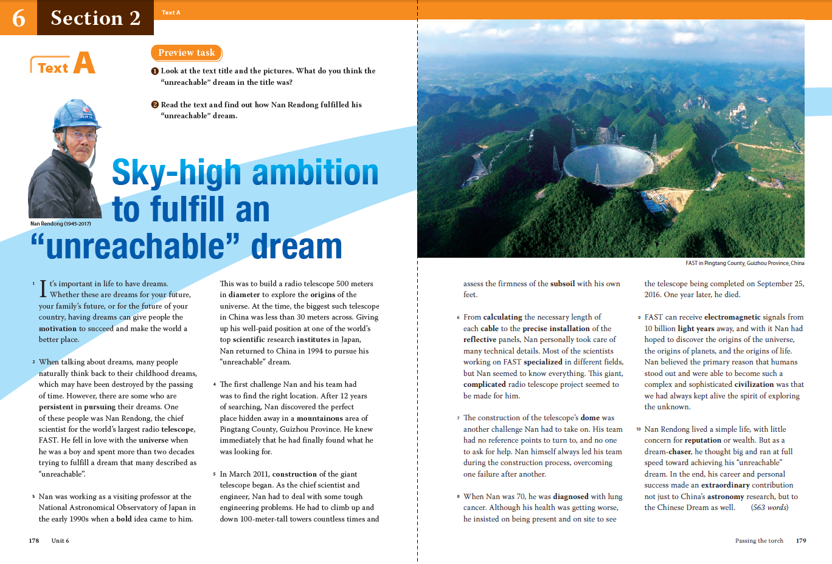
深挖素材思政内涵
学情分析
文本解读
大学英语教学定位

Slide 17
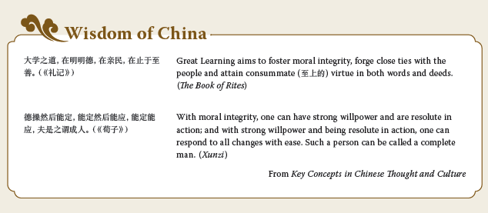
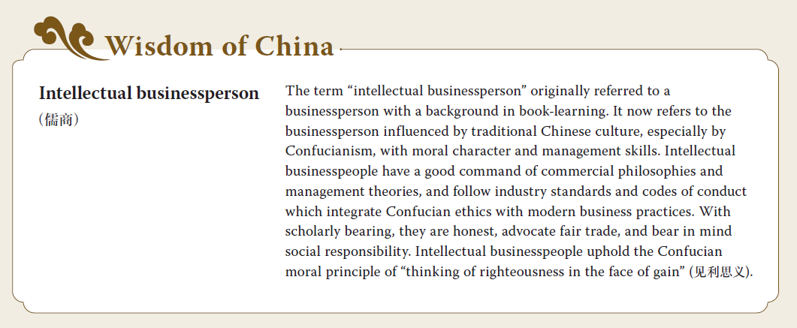
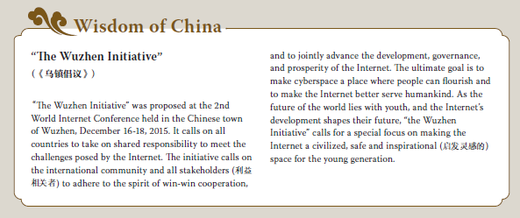
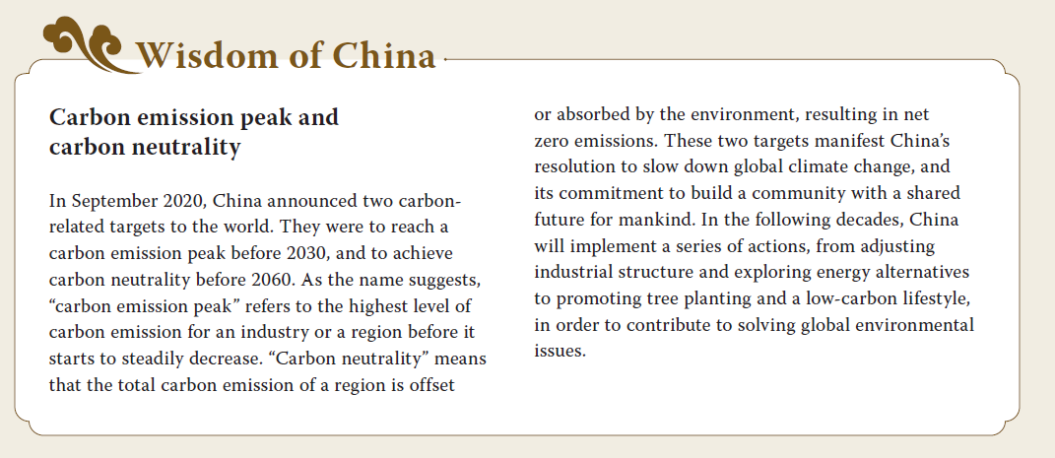
呈现特色思政板块
学情分析
在英语教材里，加入适当的中国传统文化内容，是我个人最喜欢的细节。《新未来大学英语》在每个单元的结尾处加入“Wisdom of China”版块，内容从《论语》到《礼记》，从“杂交水稻之父”到和互联网发展紧密相关的“乌镇倡议”，还有中华文化传统故事，如 “愚公移山”、“伯乐一顾”等，为教师提供了丰富的传统文化内容，丰富了教学内容。
大学英语教学定位

Slide 18
4. 新未来
促多元能力发展

Slide 19
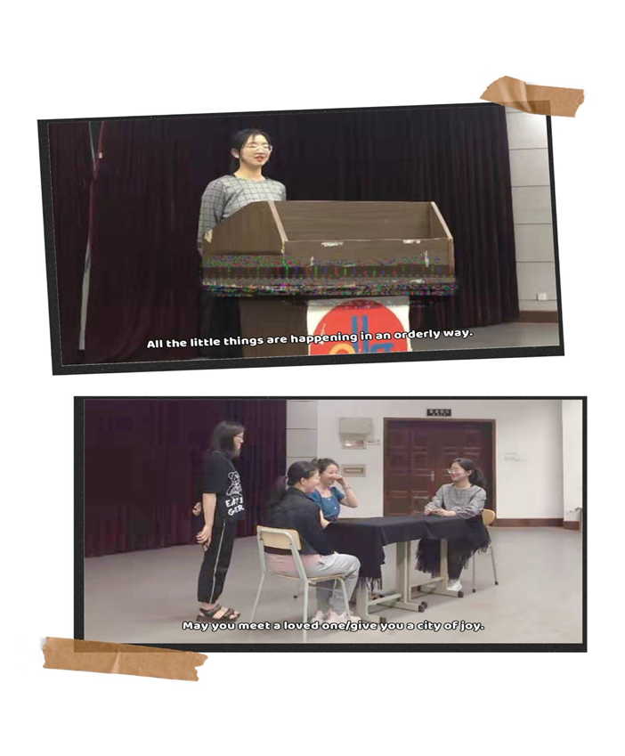
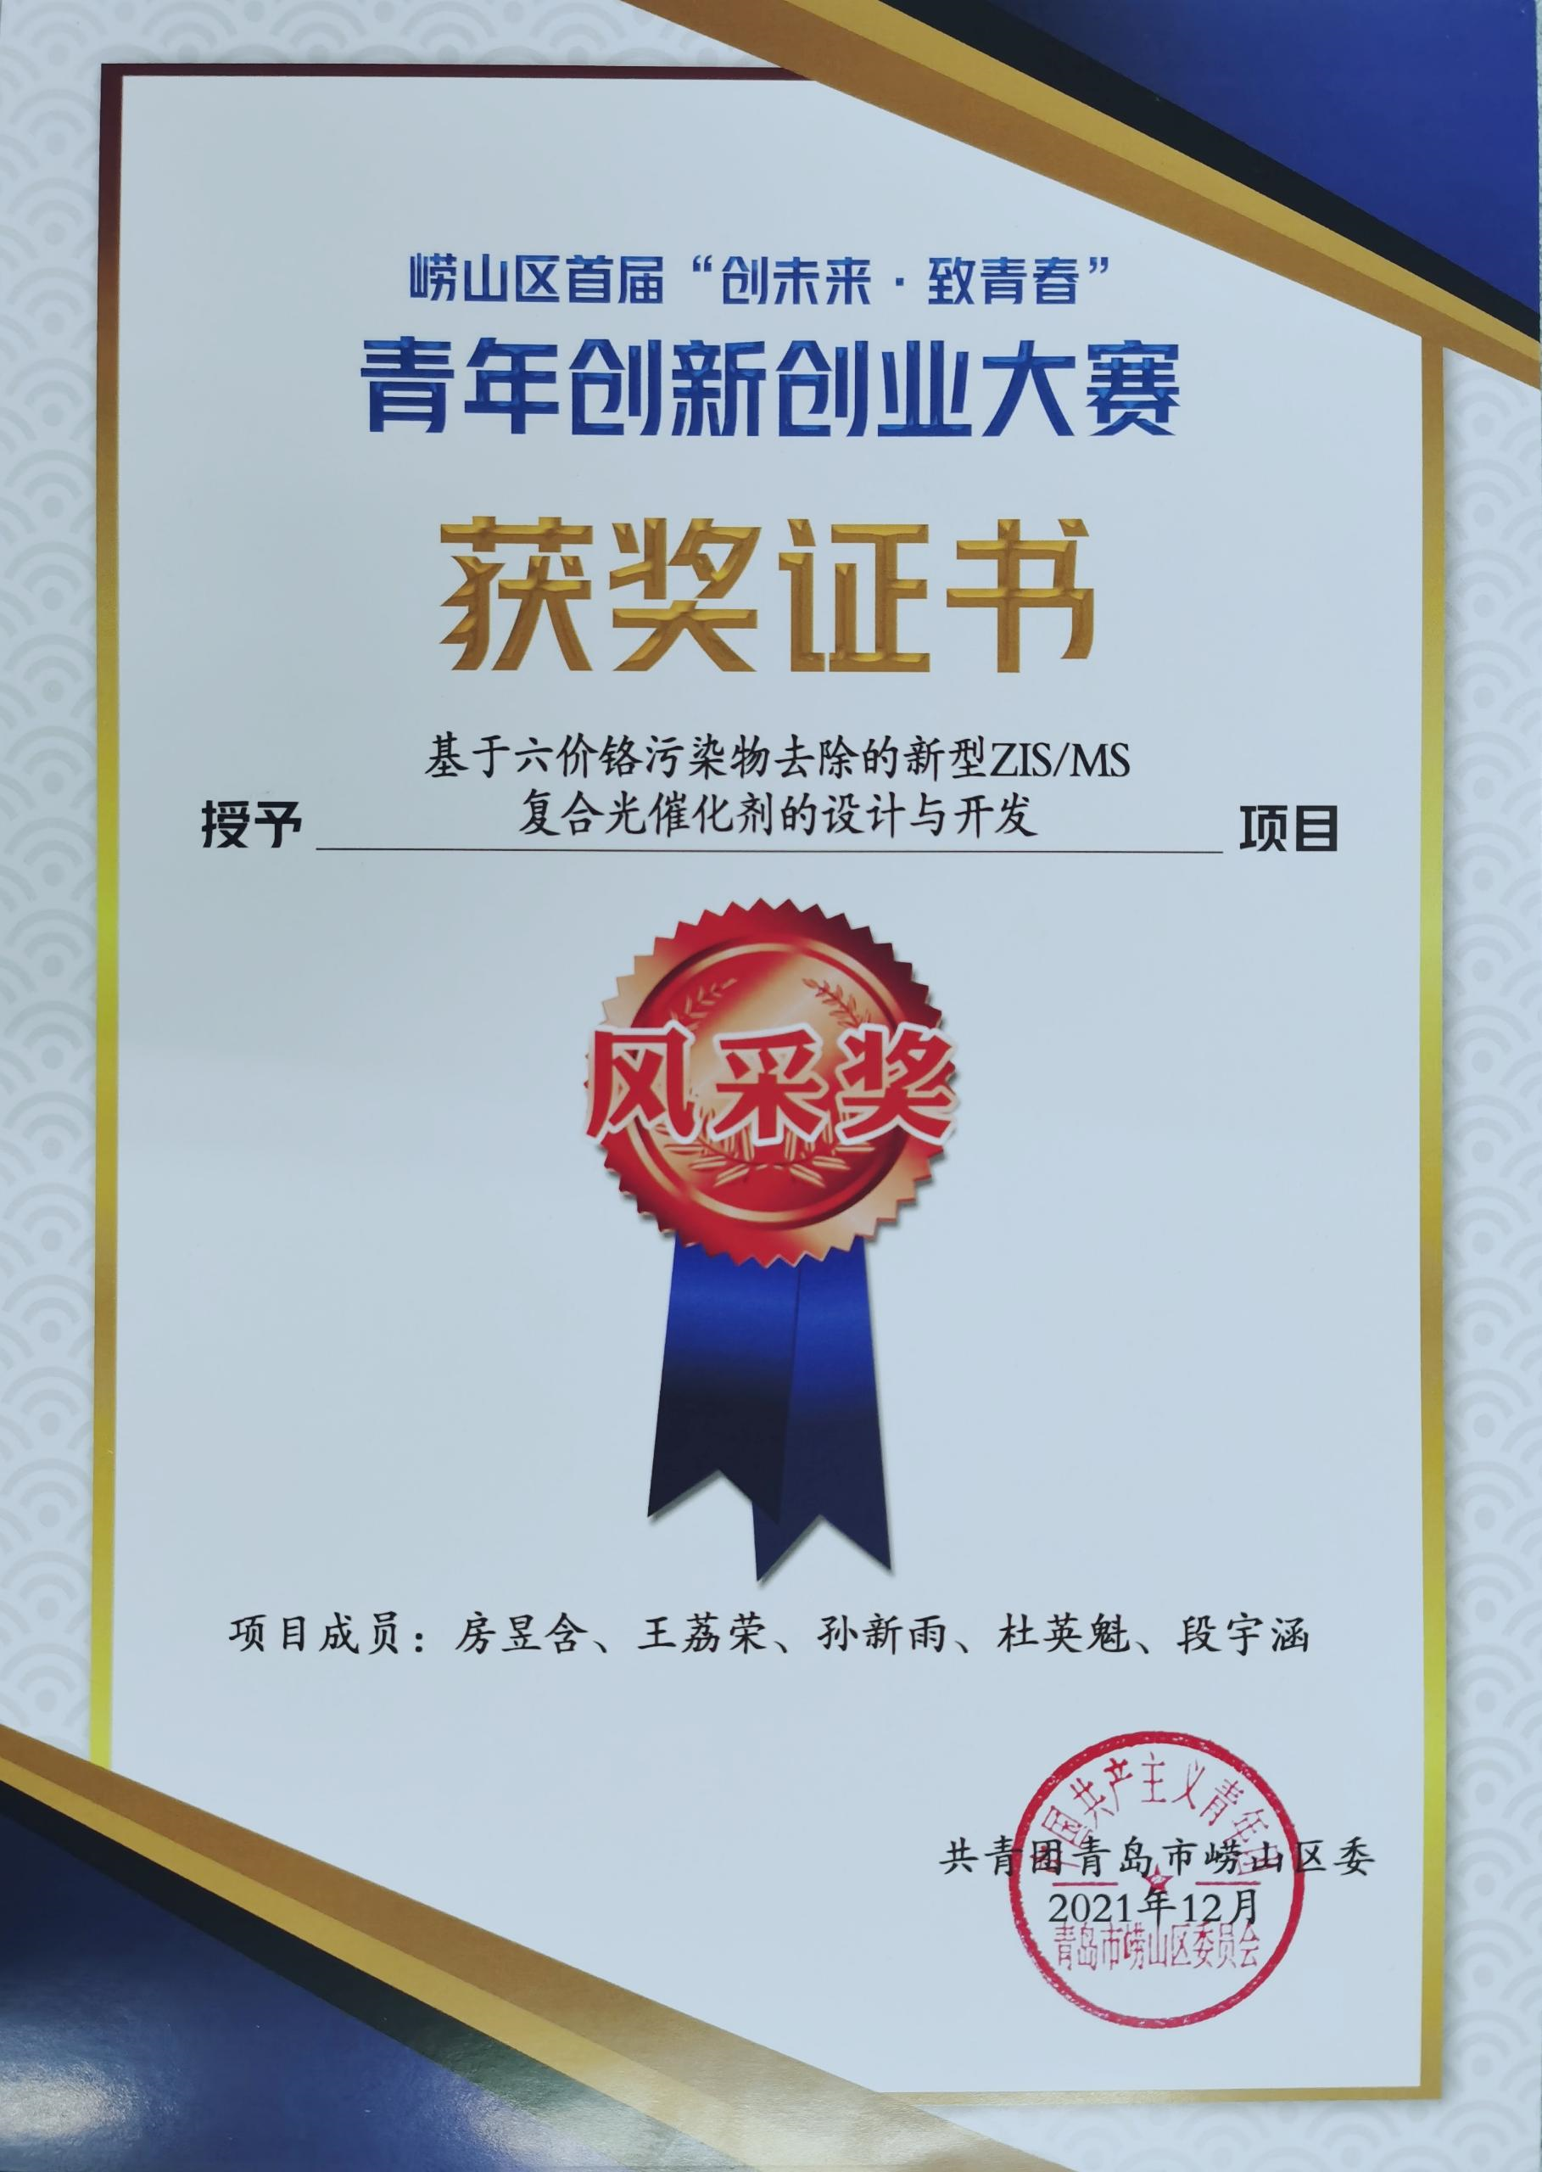
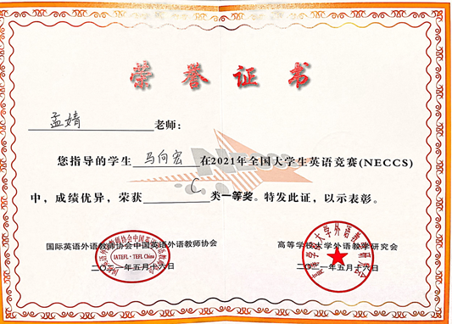
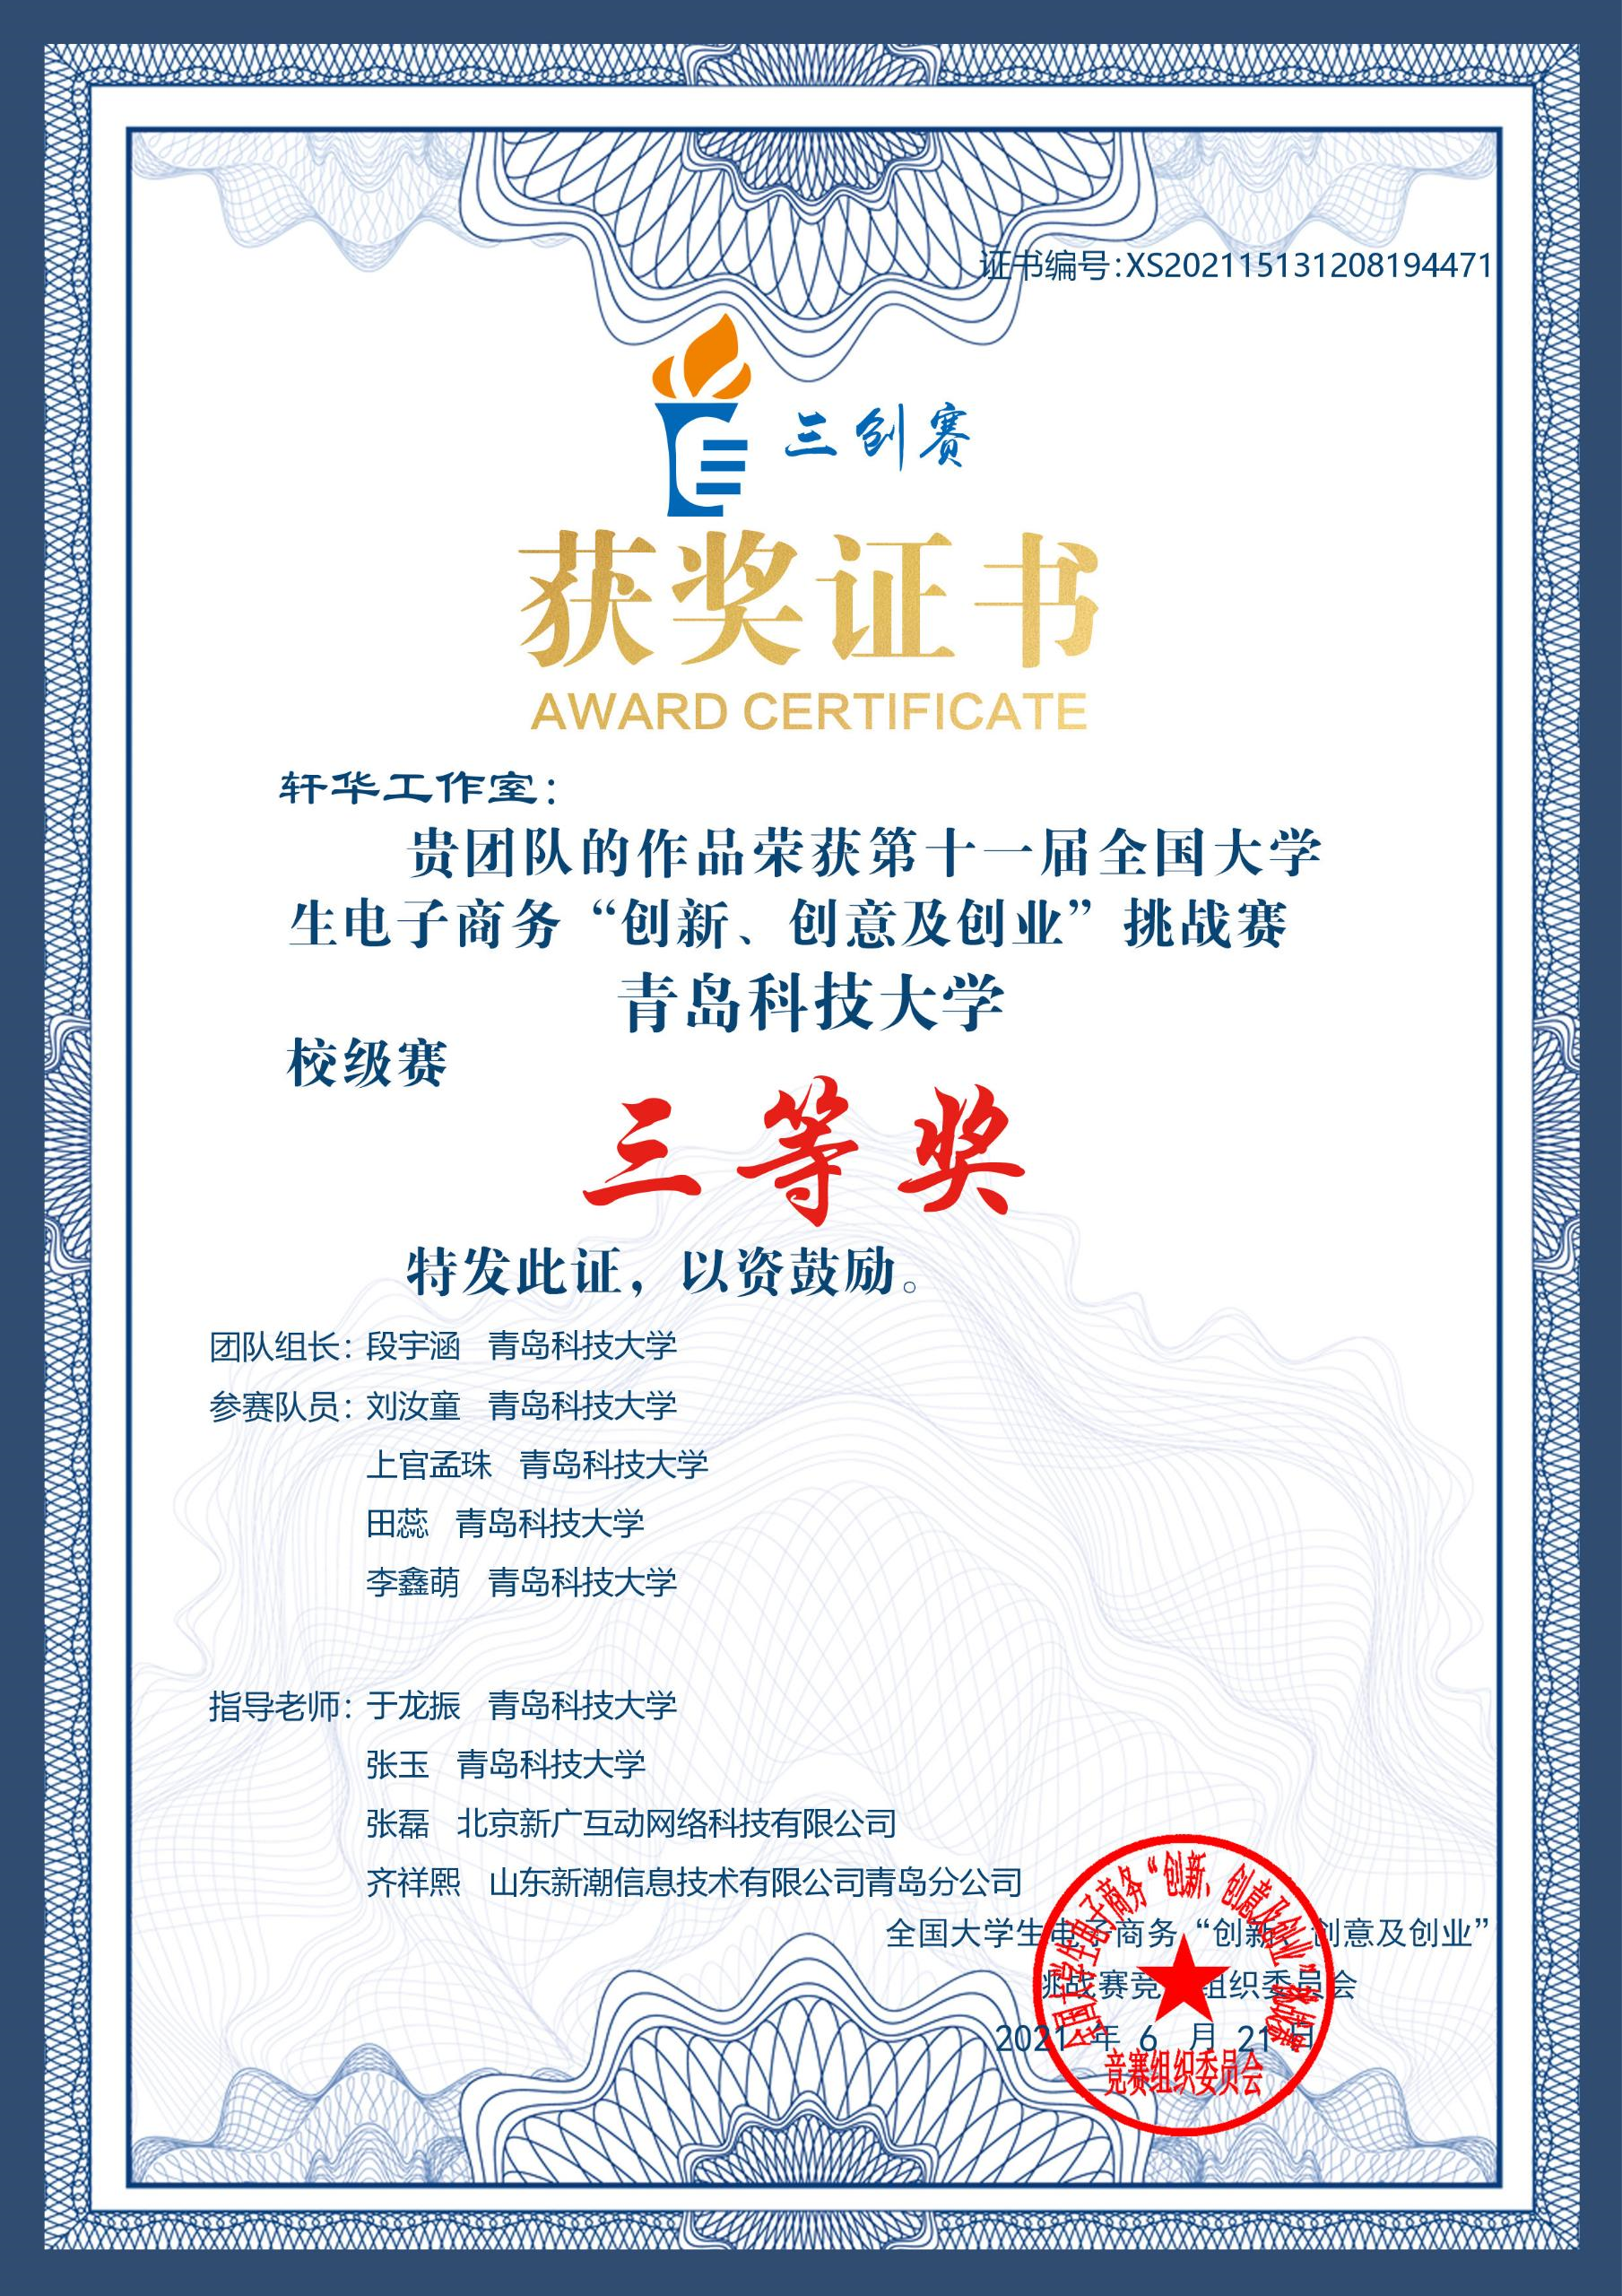

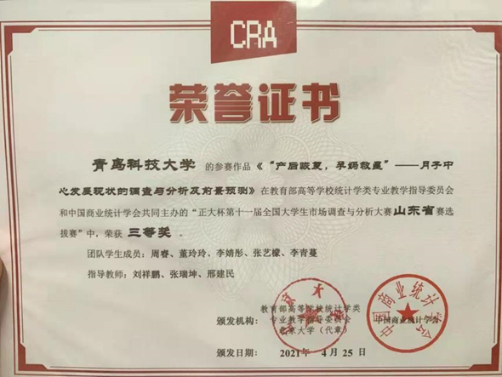
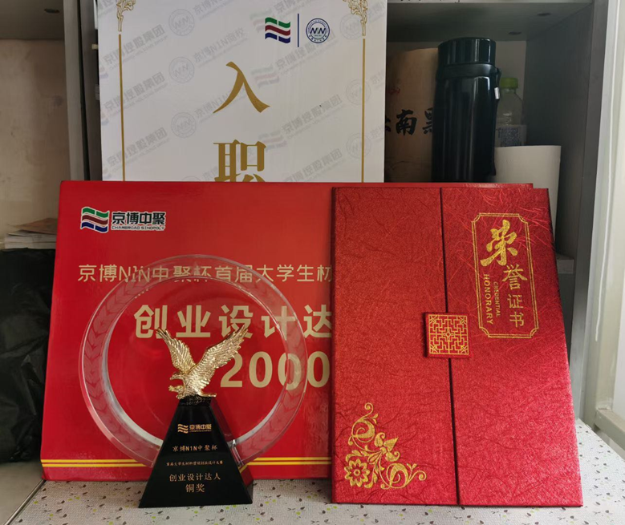

Slide 20


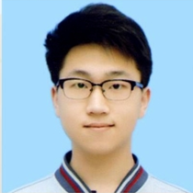
学生收获：
在使用《新未来大学英语》时，我们采用的小组讨论方式对我参加的一些比赛奠定了基础。在市场调研比赛中，我们需要查询国外的文献数据，该课本的学习，很好的提升了我的英文阅读能力，使我们最终呈现的调查报告增色不少。课本学的不仅是英语知识，同时培养我们的合作能力，和沟通能力，这正是实战比赛所需要的技能。因为课堂中的训练，让我在整个比赛过程中能够很自如的进行展示。
学情分析
新未来大学英语坚持“体验式学习”的学习理念，每个单元需要通过小组合作等探究方式完成一个任务，让我们每位同学都有机会参与其中，培养了我们的思辨能力、小组合作能力、跨文化交际能力。我们专业，在过去的一年中，始终保持着学院英语期末考试通过率最高、科创竞赛参与度与获奖率最高的傲人纪录！
在今年的挑战杯比赛中，我可以很好的运用所学知识与技能，统筹安排分工，充分发挥每个人的长处，做好一个leader的角色；同时在面对计划书任务、现场答辩时，我也不再慌张，因为我已经在“新未来”中得到充分历练，做到“信手拈来”。
大学英语教学定位
如虎添翼

Slide 21
5. 新未来
促进教师职业发展

Slide 22
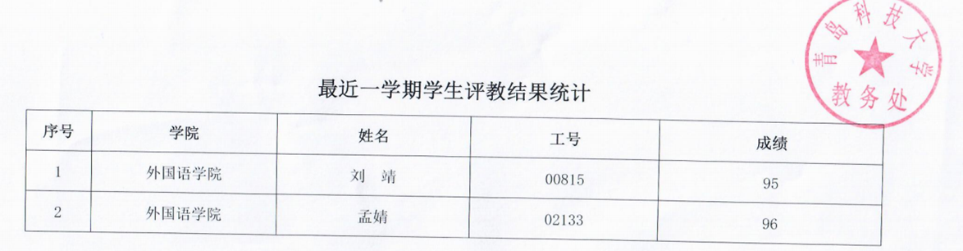
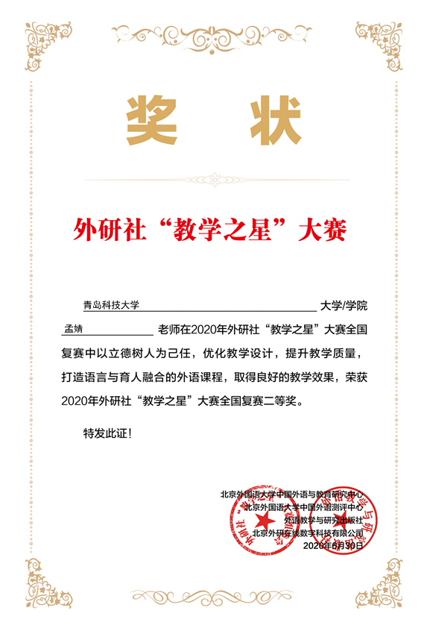
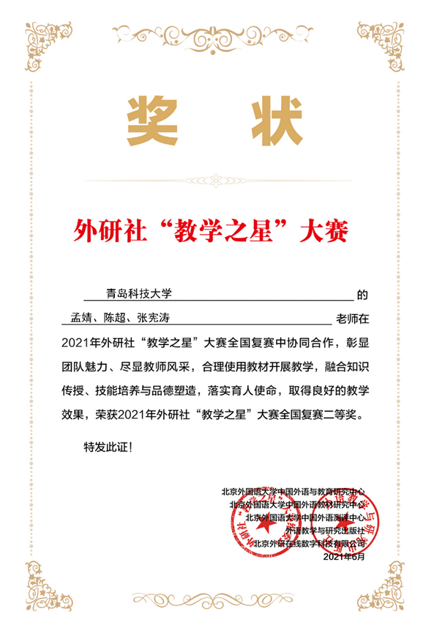
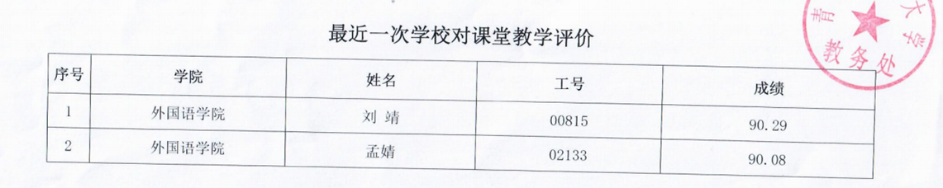
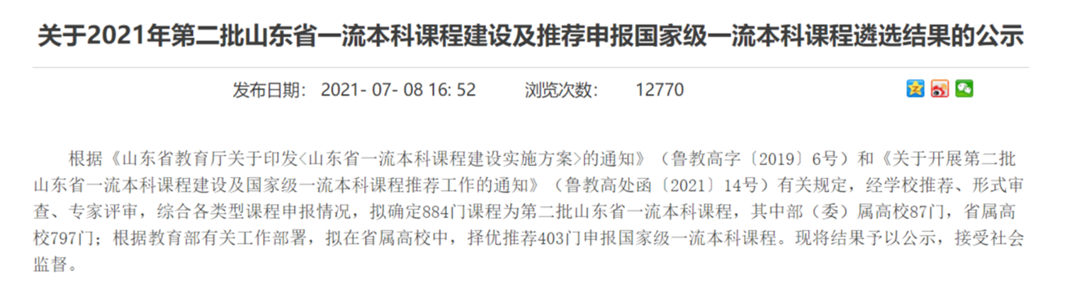
学情分析
大学英语教学定位

Slide 23

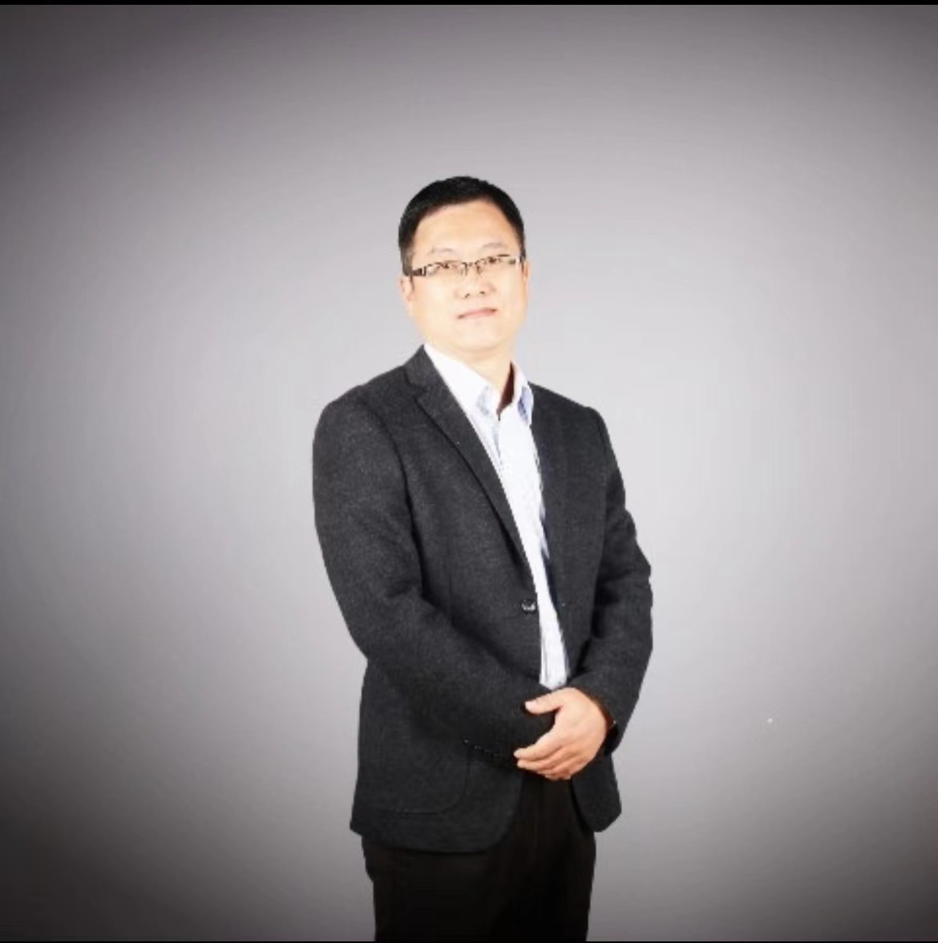
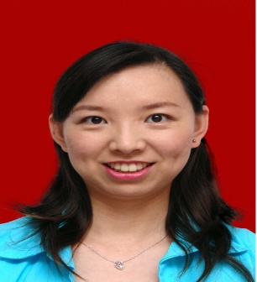
新未来教学团队
学情分析
《新未来大学英语》这套教材令人耳目一新，原来大学英语教材可以这么生动，这么活泼，鲜艳的色彩，灵活的安排，丰富的活动设计，让备课的过程充满乐趣，探索的乐趣，颠覆了从前的英语教学模式，这种感觉已经很久没有过了。
从教十几年，常常苦恼于课堂活动的设计。《新未来大学英语》紧密地结合社会热点和学生的生活实际，提供了非常接地气的活动设计方案，教师可以拿过来就用，根据教材的设计，循序渐进地推进单元活动，最终形成单元的总任务，令教师和学生都充满成就感。
每次翻开《新未来大学英语》这本教材，都觉得课本充满了活力，从而觉得教师也要充满活力，思维也就活跃了起来，似乎这样才不辜负这套教材的精心设计。备课和上课都不觉得疲累了。
大学英语教学定位
享受
幸福

Slide 24
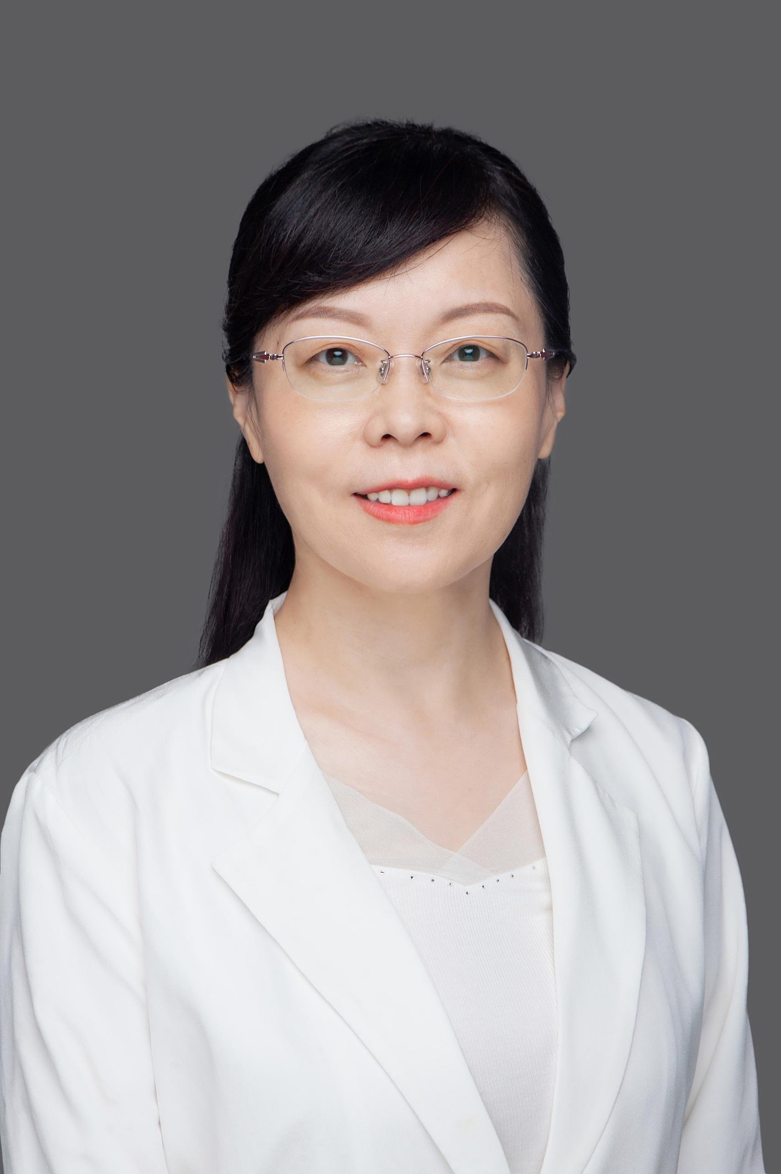
英语教学的最大的挑战是如何能够面向不同专业学生实现个性化、特色化教学，有效地支撑专业培养目标是英语教学高阶性的体现。在新未来大学英语团队的努力下，经管学院ACCA 学生不仅英文表达和沟通能力达到较高水平，同时学生在思辨能力、团队合作和跨文化交流方面也获得了显著的提升。新未来英语教学为ACCA 学生专业素养的养成和后期专业知识的学习奠定了良好的基础。
学情分析
董华
青岛科技大学经济管理学院 教授 博士生导师
山东省教学名师
大学英语教学定位

Slide 25

师者匠心 铸魂育人
Thank you
青岛科技大学
新未来教学团队

